Slide 1

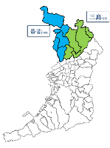




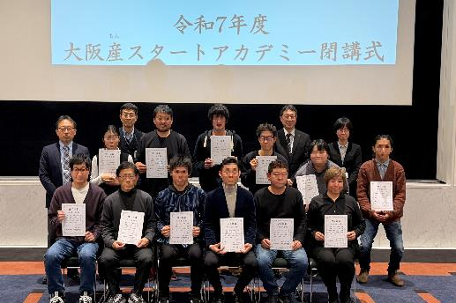
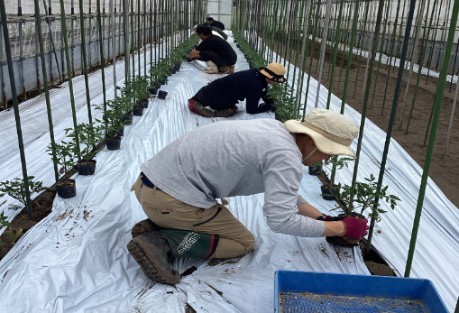




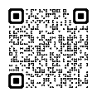

令和８年７月発行
第1２１号
管内農業最新情報
北
部
普
及
だ
よ
り
（豊中市、池田市、吹田市、高槻市、茨木市、箕面市、摂津市、島本町、豊能町、能勢町）
有機農産物アカデミー修了生が
さらなる技術向上に取り組んでいます！
新たな担い手の確保・育成のため、令和７年度に有機農産物に特化した研修プログラム『大阪産(もん)スタートアカデミー「有機農産物アカデミー（北部地域）」』を実施しました。受講した６名全員が令和8年３月にアカデミーを修了し、現在はさらなる技術向上に向けて取り組んでいます。
昨年度のアカデミー最終回では、指導農業者から「人とのつながりを大事にして農業をがんばってほしい」などの応援メッセージが送られ、受講生からは「消費者に喜ばれる安全・安心な農産物を届けたい」といったこれからの農業経営に向けた意気込みを聞くことができました。
閉講式では、修了証の授与のほか、税理士から経営管理の重要性の講義や、過年度修了生による就農体験に関する講義が行われました。他地域のアカデミー修了生との交流会もあり、現在困っていることなど、活発に意見交換をしていました。
▲ 閉講式の様子
当所ではアカデミー期間中から個別に就農に向けた支援を行っており、現在、能勢町で２名、高槻市で１名、枚方市で１名が既に大阪農業の新たな担い手として営農を開始しています。
また、アカデミー開催期間が昨年の7月下旬から今年の3月上旬までであったことから、年間を通した農作業経験を得るためのフォローアップ研修として、今年４月中旬から７月中旬の約３か月間、全11回の研修を追加で実施しています。
ふたたび集まった受講生５名は、昨年度に引き続き、農業者の指導のもと熱心に作業に取り組まれ、お互いの近況を情報交換するなど、有意義な時間となっていたようでした。
▲ フォローアップ研修の様子（4月18日）
当所では、今後も新規就農者の確保・育成に向けた取組を推進していくとともに、新規就農者が早期に安定した農業経営ができるよう栽培技術指導等を行っていきます。
北部農と緑の総合事務所のホームページ更新中！
「北部普及だより」は、
こちらのホームページからも
ご覧いただけます
大阪府 北部普及だより
国連では、2030年までの国際目標として「持続可能な開発目標（SDGｓ）」が2015年に策定されました。
北部農と緑の総合事務所 農の普及課の活動はSDGｓに掲げる17のゴールのうち、上図のゴールの達成に寄与するものです。
大阪府北部農と緑の総合事務所 農の普及課
〒567-0034茨木市中穂積1-3-43 三島府民センタービル内
TEL.072(627)1121(代) FAX.072(623)4321

Slide 2
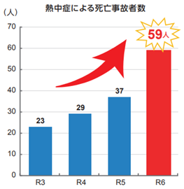


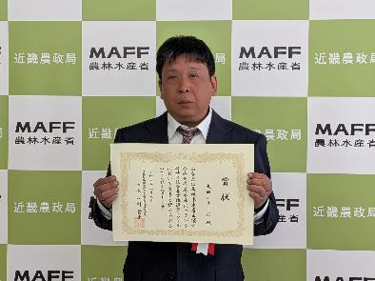
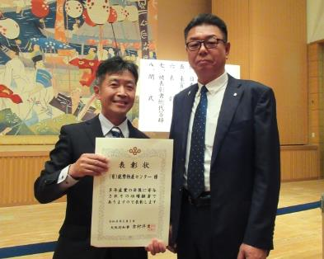
北部普及だより第121号
農薬は正しく使いましょう！
農薬は正しく使用しないと、農薬取締法や食品衛生法違反となってしまいます。
農薬を使用する際は、ルールを必ず守りましょう。
１ 使用する前に、ラベルをよく読む
適用作物・適用病害虫、希釈倍数・使用量、使用時期、総使用回数等を必ず確認しましょう。
２ 病害虫の発生状況をよく見る
病害虫が多発してからでは、十分に防除できません。早期発見・初期防除に努めましょう。
３ 使用履歴を必ず記録する
正しく使用した証明になるとともに、翌年の栽培の参考にもなります。
４ 使用後は、散布に使った器具をしっかり洗浄する
器具に前回使用した農薬が残っていて、残留農薬が検出される場合があります。
５ 散布時は周囲へのドリフトに注意する
他の作物にかかってしまうと、食品衛生法違反となり、出荷停止や回収などの恐れがあります。
農作業中の熱中症を予防しましょう！
夏の農作業中の死亡事故が急増しています。熱中症から命を守るためには予防・対策が重要です。
熱中症の対策
高温時の作業は極力避け、日陰や風通しのよい場所で作業をする。
単独作業は避け、複数名で作業をする。
こまめに休憩し、喉の渇きを感じる前に水分、塩分を補給する。
ファン付きウェア、冷却ベスト等の熱中症対策アイテムを活用する。
熱中症が疑われる場合の応急処置
軽症のとき（めまい、立ちくらみ、手足がつる、こむら返り）
涼しい環境へ避難する。
服をゆるめて風通しをよくする。
水をかけたり、扇いだりして体を冷やす。
水分、塩分を補給する。
中等症以上のとき（頭痛、嘔吐、倦怠感、虚脱感、集中力や判断力の低下）
救急車を呼ぶ。
救急車が到着するまで、作業着を脱がせ全身を冷却する。
▲農林水産省HP
「熱中症等対策研修資料」
熱中症対策⇨
（農林水産省HP）
受賞おめでとうございます！
令和７年度未来につながる
持続可能な農業推進コンクール
近畿地域環境保全型農業推進連絡会議会長賞
令和８年度 大阪府憲法記念日知事表彰
産業功労者（農林水産関係）
成田周平さん（能勢町）
（有）能勢物産センター（能勢町）
▲岡田代表取締役（能勢町長）（右）
西山支配人（左）

